Slide 1

Dimensión Económica y Social de la Calidad
UNIDAD 2: VARIABLES ECONÓMICAS
Profesor:
M.Sc. Denis García Aguinaga
Sábado 01 de julio 2023

Slide 2


Factores de producción
Enfoque Clásico
+
Información
¿Qué se necesita para satisfacer dichas necesidades?
Enfoque moderno

Slide 3

Costos de producción
Las unidades productoras deben buscar maximizar sus beneficios, por tanto, el precio del bien debe estar al menos cubierto por sus costos totales + un beneficio o ganancia.
Concepto de costo:
  Es el sacrificio o esfuerzo económico que se debe realizar para lograr un objetivo.
El cálculo de los costos es importante en la planificación de productos y procesos de producción, la dirección y control de la empresa y hasta para determinar los precios.

Slide 4

Aplicaciones cotidianas del costo
Base para calcular el precio adecuado de los productos y servicios.
Identificar que bienes o servicios producen utilidades o pérdidas y en que magnitud.
Para controlar los costos reales en comparación con los costos predeterminados.
Diseño de nuevos productos y servicios que satisfagan las expectativas de los clientes.
Elegir entre proveedores alternativos.
Estructurar unos procesos eficientes y eficaces de distribución y servicios para los segmentos de cliente o usuarios.
Se utiliza como instrumento de planificación y control.

Slide 5

Tipos de costos
Costos según la función que cumplen:
Costo de producción: Son los que permiten obtener bienes a partir de otros mediante el proceso de transformación
Costo de materia prima y Materiales que intervienen en el proceso productivo
Sueldos y cargas sociales del personal de producción
Depreciaciones del equipo productivo
Costo de Servicios públicos que intervienen en el proceso productivo
Costo de envases y embalaje
Costos de almacenamiento, depósito y expedición

Slide 6

Tipos de costos
Según la función que cumplen:
Costos de financiación: Costos por la obtención de fondos aplicados al negocio
Intereses pagados por préstamos
Comisiones y otros gastos bancarios
Impuestos derivados de las transacciones financieras

Slide 7
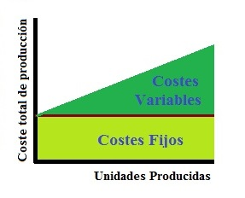
Tipos de costos
Según su grado de variabilidad
Costos de fijos: Son aquellos cuyo importe permanece constante independiente del nivel de actividad de la empresa.
Costos variables: Son aquellos que varían en forma proporcional de acuerdo al nivel de producción o actividad de la empresa.
Servicios públicos,
Alquiler…
Envases, embalaje
Materias primas
Mano de obra del personal según producción

Slide 8

Costos variables (Producción y servicios)
Insumos
Mano de obra
Producto terminado

Slide 9
Costos fijos
Alquileres
Telefonía
Seguros
Permisos, patentes, etc

Slide 10

La producción: Oferta de bienes
El término oferta se refiere a la cantidad de un bien que los productores están dispuestos a lanzar al mercado para la venta:
Objetivos de la unidad productora
Precio del bien
Tecnología
Costos de producción
  Afectan la rentabilidad del negocio

Slide 11
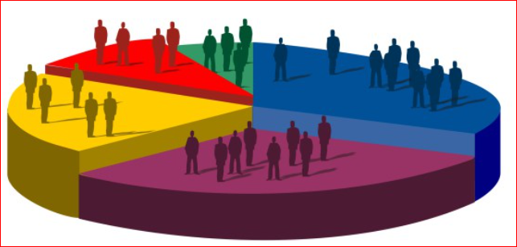
Consumo o demanda de bienes
El término demanda se refiere al comportamiento de los consumidores. Importancia de reconocer los determinantes de la demanda:
Gustos y preferencias
Ingreso de los consumidores
  A mayor ingreso mayor consumo
Precio del bien
Precio de otros bienes
  Bienes sustitutos
  Bienes complementarios
Población

Slide 12
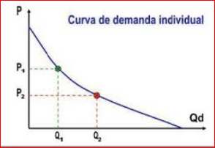
Demanda de mercado y elasticidad de la demanda
Ejemplo: si se eleva el precio de la leche de $1.5 a $2, la cantidad demandada se reduce de 5.000 cajas de leche a 3.000 cajas de leche semanales, la elasticidad precio de la demanda será:
 | -2000 |  |  | -40%
 | 5000 |  | = |  | = | -1.20
 | 0.5 |  |  | 33.3%
 | 1.5
¿El ingreso del productor se ve afectado?

Slide 13
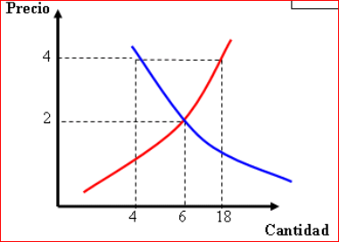
Oferta, demanda y precio de mercado

Slide 14
Resumen
En un sistema de mercado, las acciones de compradores y vendedores determinan los precios y cantidades intercambiadas.
Los compradores adquieren bienes para satisfacer sus necesidades y sus compras están determinadas por sus gustos, su ingreso y los precios de los bienes.
Existe una relación inversa entre la cantidad demandada de un bien y su precio.
Los vendedores o productores venden sus bienes para obtener ganancias y sus ventas están condicionadas por los costos de producción (en siguiente capítulo se ampliará este punto).
Para llevar a cabo la producción, las unidades productoras demandan recursos, por tanto es una demanda derivada de la demanda que existe por los bienes en cuya elaboración se emplean.

Slide 15

IDENTIDADES macroeconómicas
PIB
Inflación
Empleo
Tipo de cambio
Tasa de interés

Slide 16

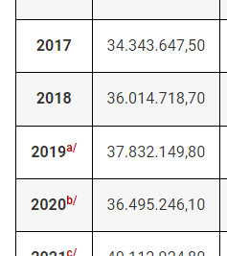
PIB
Es el valor total de la producción de bienes y servicios dentro de un territorio nacional durante un período. Se expresa en moneda local y comúnmente se mide trimestral o anualmente

Slide 17
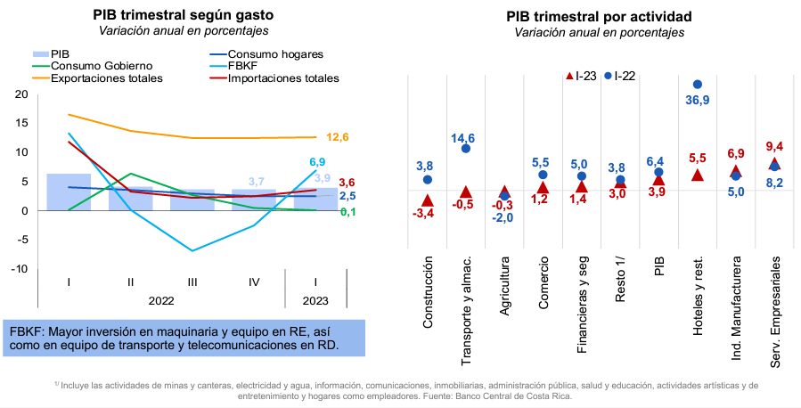
PIB

Slide 18
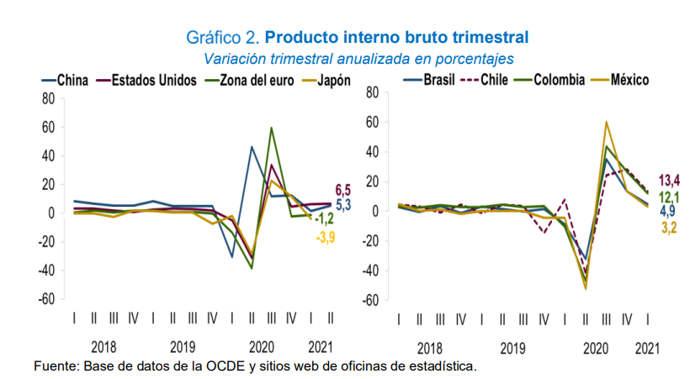
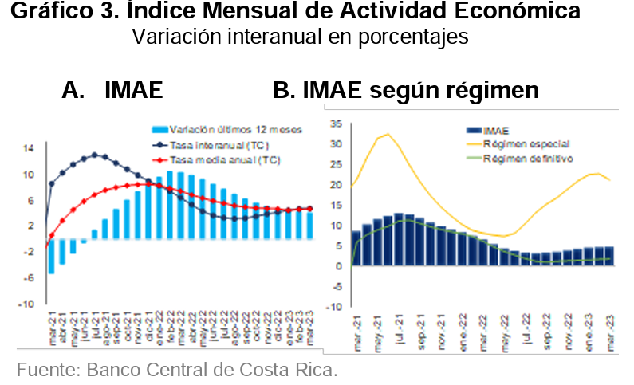
PIB

Slide 19
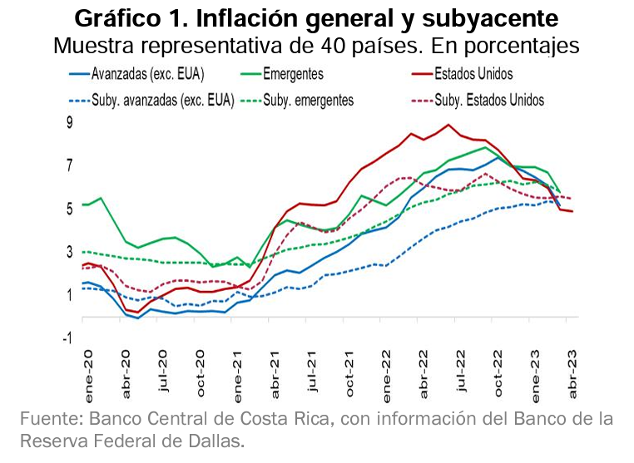
Inflación

Slide 20
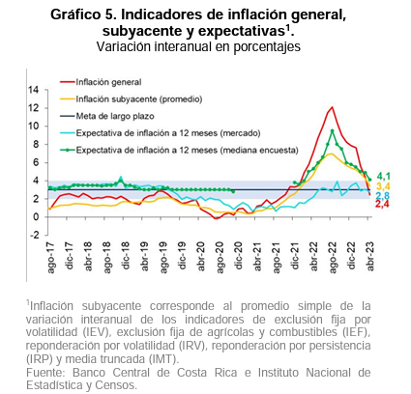
Inflación

Slide 21
Costos de la inflación
Se considera un mal social
El dinero pierde su poder adquisitivo
La inflación es un impuesto
Tasas de interés más altas
Tipos de inflación:
  Anticipada: Es aquella que está incorporada en las expectativas y comportamiento del público.
  No anticipada: Es aquella que toma por sorpresa al público.

Slide 22
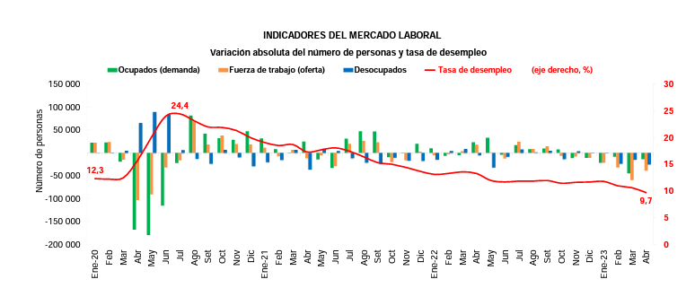
Desempleo
Fuente: Encuesta Continua de Empleo (ECE) del Instituto Nacional de Estadística y Censos (INEC)

Slide 23
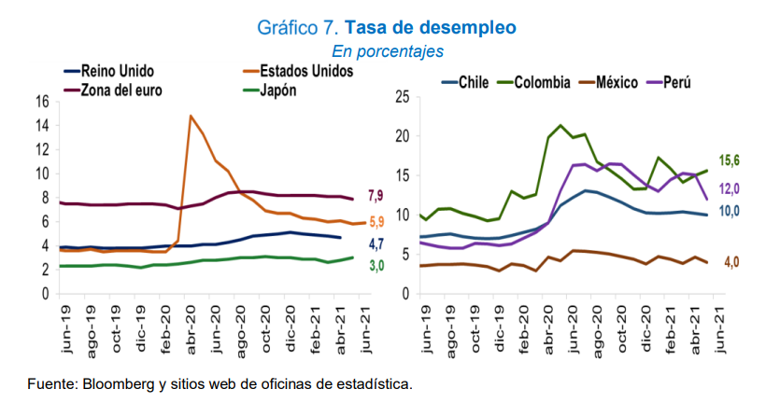
Desempleo

Slide 24
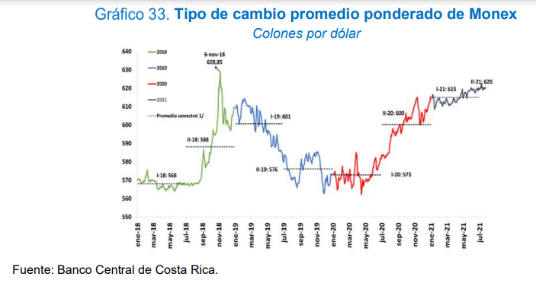
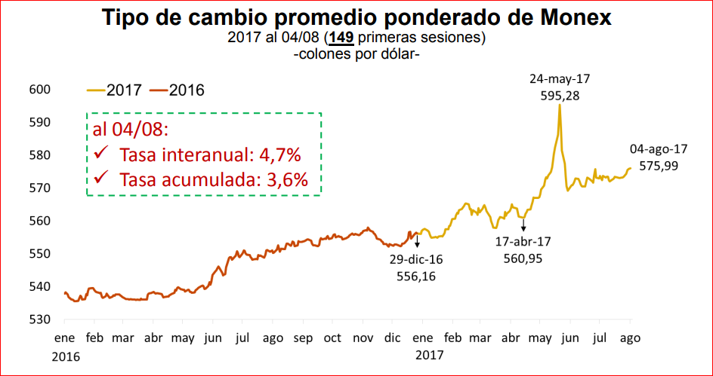
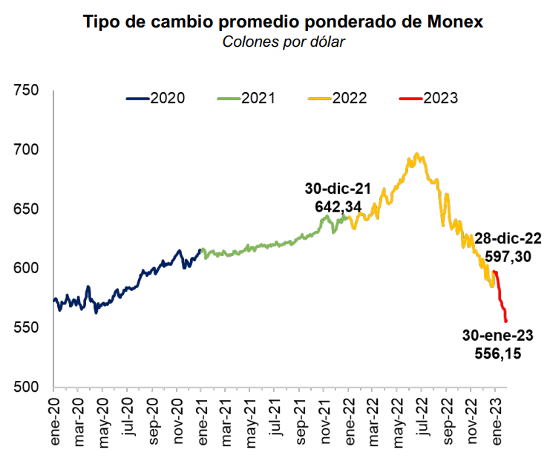
Tipo de cambio

Slide 25
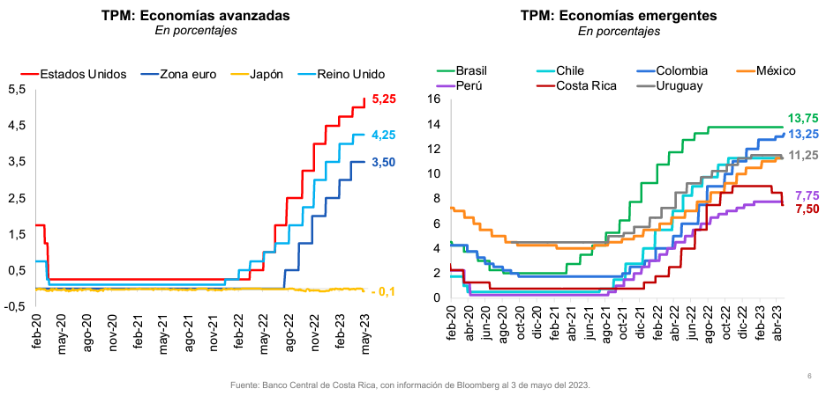
Tasa de interés

Slide 26
Tema: Consumo, Ahorro e Inversión
Consumo privado
Ahorro personal
Inversión privada
Efecto multiplicador

Slide 27
Determinantes del gasto en consumo
Ingreso disponible
Disponibilidad crediticia
Tasa de interés
Expectativas acerca de precios e ingreso

Slide 28
Consumo, Ahorro e Inversión
Ahorro personal
Constituye la parte no gastada del ingreso disponible
Ingreso disponible= Gasto en consumo privado + Ahorro personal

Slide 29
Importancia macroeconómica del ahorro
Es de gran trascendencia para el funcionamiento del sistema económico
En la medida en que las familias no gasten todos sus ingresos en la adquisición de bienes y servicios, las empresas no recuperarían por concepto de ventas las inversiones realizadas

Slide 30
Medidas para canalizar para canalizar el ahorro familiar
Las familias podrían prestar directamente sus ahorros a empresas particulares o al estado mediante la compra de bonos.
Invertir en emprendimientos
Depositar el ahorro en el sistema financiero para que a su vez se re presten a la cartera de clientes del Banco

Slide 31
Inversión
Concepto: Gastos que realizan los agentes económico para mantener su acervo de capital
Conformada por :
Bienes de capital
Inventarios en mercancías
Efecto multiplicador: 1/(1-c)

Slide 32
Dimensión Económica y Social de la Calidad
UNIDAD 2: VARIABLES ECONÓMICAS
Profesor:
M.Sc. Denis García Aguinaga
Sábado 01 de julio 2023

